Slide 1
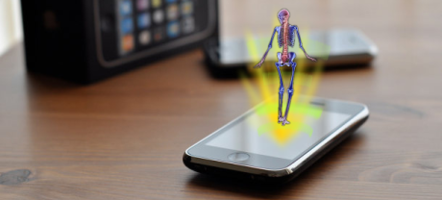
Nyttige ressurser i starten av medisinstudiet (IA)
Bibliotek for medisin og helse høsten 2014

Slide 2
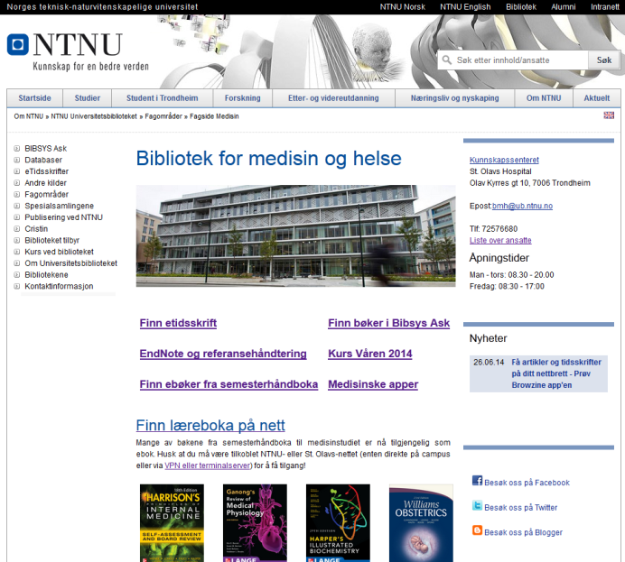
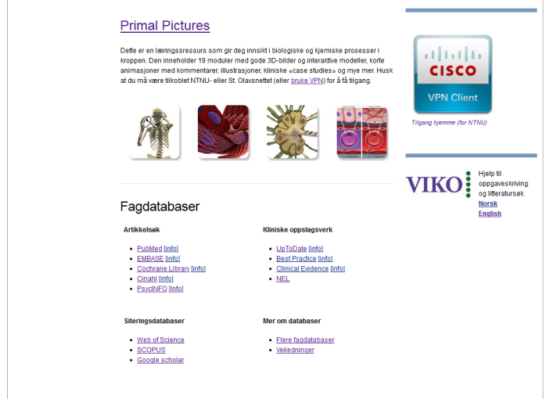
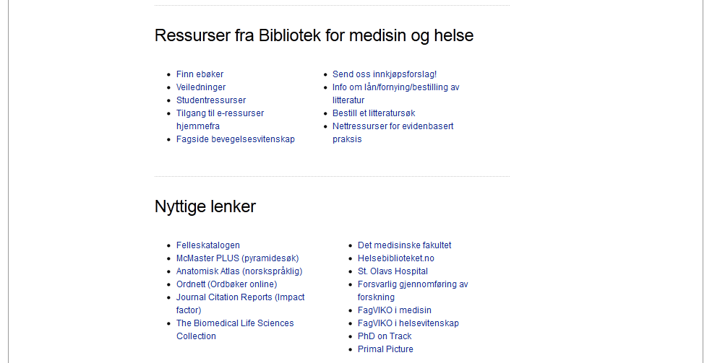
Demo:
Hvordan finne fagsiden.
Hva finnes på fagsiden:
  Bibsys Ask
  Finn læreboka på nett
  Anatomiressurser
  VIKO
  Tilgang hjemmeifra

Slide 3
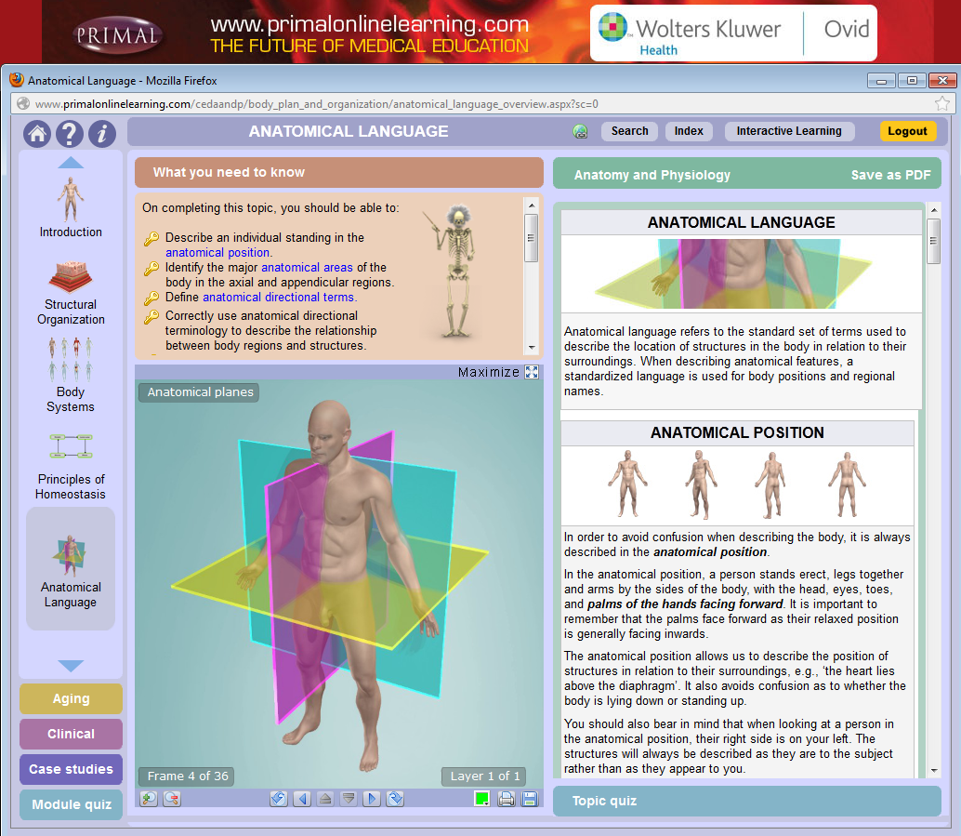
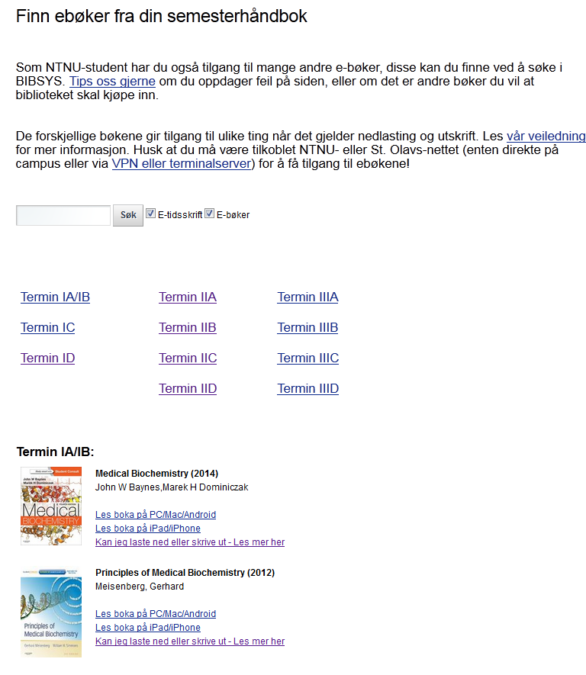
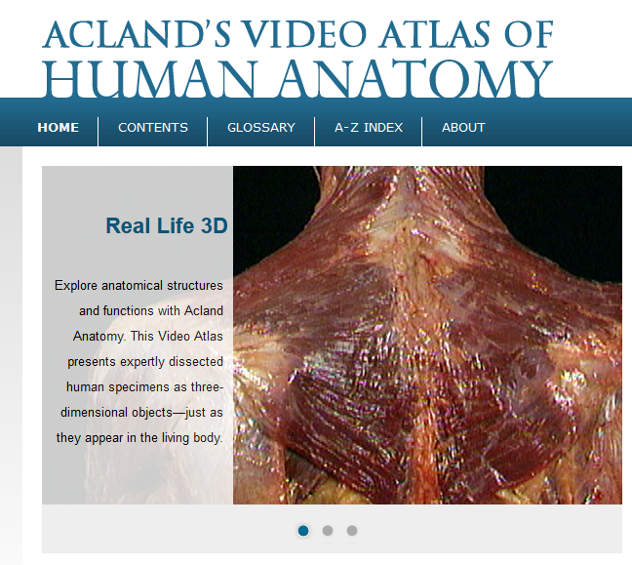
Demonstrere eboksiden for medisinstudentene.
Demonstrere Anatomy & Physiology Online
Demonstrere Acland Anatomy
Vise ebokside for å finne pakker av ebøker der
du kan finne flere relevante bøker enn dem i
semesterhåndboka (nevne Thieme, Ebrary og
Access Medicine).

Slide 4
